Slide 1
Kvantitativní přístupy v politologii
POL 593

Slide 2
Statistika?
Andrew Lang o politikovi:
“Používá statistiku jako opilý člověk pouliční lampu – spíš na podporu než na osvětlení.”

Slide 3
Statistika a její pojetí
Číselné údaje o hromadných jevech
Praktická činnost spočívající ve sběru, zpracování, vyhodnocování jednotlivých údajů
Teoretická disciplína zabývající se metodami sloužícími k popisu a odhadování zákonitostí, při působení podstatných a relativně stálých činitelů na hromadné jevy – masové měřítko
Nutná podmínka – hromadný jev

Slide 4
Statistické jednotky
Elementární jednotky statistického pozorování
Osoby - voliči, organizace, události, apod.
Statistické znaky – vlastnosti jednotek
Volič – věk, příjem, vzdělání, vyznání, etnicita
Kvantitativní znaky (lze je vyjádřit číselně)
Kvalitativní znaky (druh vlastnictví bytu, pocit spokojenosti apod.)
Alternativní znak – nabývá jen dvou hodnot
Množný znak – více hodnot, kvalitativní znaky

Slide 5
Data a jejich získání

Slide 6
Úplná vyčerpávající šetření
Zde nepotřebujeme statistickou indukci
Neprovádíme výběr
Sčítání lidu, domů a bytů
Problémy – jsou opravdu všichni v souboru?
Volební výsledky – náš častý případ

Slide 7
Výběry – neúplná šetření
Nenáhodné (kvótní, záměrné), jen pro známé populace
Náhodné (prostý, vícestupňový, oblastní)
Náhodné - zde se aplikuje statistická indukce
Pozor na záměnu, u první skupiny indukce není
Pozor samovýběr není náhodný – anketa, žádné zobecňování
Problém návratnosti (85% je nereálných)

Slide 8
Vzorek – populace
Kolik vran musíme pozorovat?
Populace – základní soubor, soubor jednotek o kterém předpokládáme, že jsou pro něj naše závěry platné
Vzorek – výběrový soubor, skupina jednotek, které reálně pozorujeme
Nutná imitace složení populace tak přesně, jak je to jen maximálně možné
S rostoucí velikostí vzorku se rozdíly snižují

Slide 9
Úsudkový kvótní výběr
Název - kvóty, údaje pro tazatele
Charakteristiky: pohlaví, věk, vzdělání, rodinný stav, bydliště, skupina povolání, sociální skupina; počet sourozenců, počet dětí, vlastnictví např. osobního auta, národnost a jiné.
Pro kvóty vyhledáme v pramenech kvantitativní oporu pro rozhodnutí, jak velké mají být podíly jednotlivých kategorií dotázaných podle znaků – statistická ročenka apod.
kvóty pro výběr nezávisle na sobě nebo ve vzájemných vazbách - výhody a nevýhody.
Stanovíme výběrové kvóty pro každého tazatele tak, aby pokrývaly potřebný počet a strukturu dotázaných.
Hůře dostupné nadhodnotíme. Nepodaří-li se všem tazatelům získat potřebný počet např. žen v domácnosti nebo vysokoškoláků apod., vyšší kvóta tuto nepřesnost sníží.

Slide 10
Náhodný – pravděpodobnostní výběr
je takový výběr, ve kterém každý element populace má stejnou pravděpodobnost, že bude vybrán
Reprezentuje všechny známé i neznámé vlastnosti populace
Proměnné, které jsou pro nás relevantní, budou mít ve vzorku podobnou distribuci jako v celé populaci a naše závěry jsou tedy na populaci aplikovatelné

Slide 11
Stratifikovaný náhodný výběr
Základní soubor rozdělíme do podsouborů, nazýváme je „strata“
Zde se provede prostý náhodný výběr
Věkové rozdělení a jejich postoje k „ANO“
Proporcionální – výběr je úměrný populaci
Neproporcionální – pracuje se sním v případě odlišného rozptylu u jedné skupiny – straty

Slide 12
Vícestupňový náhodný výběr
Základní soubor rozložíme do skupinek
Jednotky jsou zastupitelné (rozdíl od strat)
Vybereme jen některé skupinky
Následně provádíme celostní šetření na skupince – reprezentant populace

Slide 13
Metoda náhodné procházky
Metoda náhodné procházky
Tazatel vyrazí na cestu, první odbočka vlevo, druhá vpravo, třetí vchod na levé straně, první podlaží, první osoba (narozeniny apod.)
Metoda sněhové koule
První respondent, doporučí druhého, třetího atd. pořád dokola než se začnou opakovat, pozor na zkreslení (doporučím osobu blízkou)

Slide 14
Statistická indukce
Základní práce s náhodným výběrem z velkého základního celku
Výběr má dostatečný počet jednotek
Výběr sestaven náhodně
Musí jít o výběr a rozhoduje náhoda!
Desítky jednotek 30 – 50 (300 – 500 – 1000)
Základní soubor minimálně 100krát větší než zamýšlený výběr - ČR (opravdu 70 000?)

Slide 15
Malé výběry
Výběr je složen minimálně z cca 30 – 50 případů
Za málo peněz „hodně muziky“
Speciální testové statistiky pro malé výběry a neparametrické metody

Slide 16
Výběr z malých populací
Populace cca stovky případů
Ideální úplné zjišťování
Důležitý je výběr náhodný (ne anketa)
Problém reprezentativnosti (150N z 300)
Problém s vracením? Nedoporučuji

Slide 17
Nereprezentativní výběry
Anketa
Metoda základního masivu – největší jednotka
Samovolný výběr – provádí odborník (vězeň)
Namátkový výběr
Jiné, další

Slide 18
Nominální proměnné
Známé také jako kvalitativní proměnné
Kategorie – jména bez určení více, méně
příklady – pohlaví, barva vlasů, místo narození
Omezené možnosti, pouze Nominální operace
Modus – kategorie s nejvyšší četností, nejčastější barva očí v učebně
Modální kategorie – charakteristika populace

Slide 19
Pořadové proměnné
Ordinální – můžeme hodnoty seřazovat do určité hierarchie
Lze sledovat u jednotek vlastnosti, které jsou vyšší nižší, silnější apod.
Bohužel ještě nevíme o kolik (vzdělání)
Příklad – medaile (Zlatá – stříbrná – bronzová)
Medián – hodnota ležící uprostřed všeho pozorování seřazených podle velikosti
TV na ZŠ a nástup

Slide 20
Intervalové proměnné
Víme, zda je znak vyšší, nižší a také o kolik!
Věk, příjem, počet dětí, apod.
Široká škála možných operací a technik
(korelace, regrese, apod.)
Omezená skupina tohoto typu proměnných
Zjišťování aritmetického průměru – intervalový popis střední hodnoty
Součet dělený počtem sledovaných jednotek

Slide 21
Kardinální (poměrové) proměnné
Mimo výše uvedené lze u této proměnné zjistit kolikrát je jedna hodnota vyšší než druhá
Nabývá pouze kladných hodnot
Např. počet členů domácnosti apod.

Slide 22
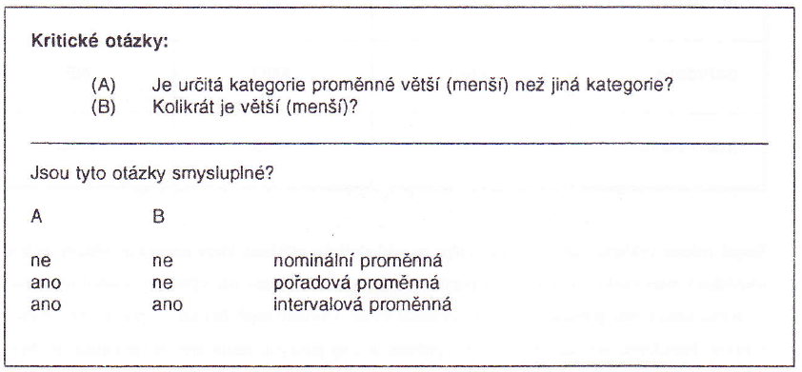
Rozeznání

Slide 23
Druhy proměnných

Slide 24
Charakteristiky variability Variační rozpětí, rozptyl
Variační rozpětí zobrazuje rozsah souboru
Je to rozdíl mezi nejvyšší a nejnižší hodnotou
Střed rozpětí – součet/2
A) 12,15,40,15,18 B) 5,15,25,50,10
Rozptyl: Jak se pozorování liší od průměru

Slide 25
Směrodatná odchylka
Normální rozložení – počet a velikost lístků na stromě
68% pozorování
95% pozorování
Měří homogenitu souboru
Výběrová chyba
Statistická významnost

Slide 26
Nástrahy
Extrémní hodnoty, zkreslení (průměrná mzda)
Nebránit se užívání nižších technik pro vyšší „kastu“ znaků
Nezapomenout přitom na ostatní postupy
Ideál shodný modus, medián i arit. průměr
Příklad – počet piv ve skupině

Slide 27
Statistická významnost
Blahuš 2000 (dle Soukup, Rabušic 2007)
Výsledky jsou statisticky významné na hladině 0,05 znamená, že z náhodného reprezentativního výběru je riziko zobecnění na celý základní soubor nejvýše 5%.

